Slide 1

요소 검사

Slide 2
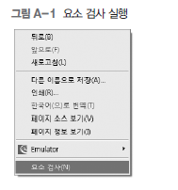
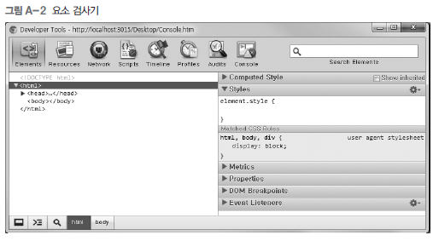
A.1 요소 검사의 기능
요소 검사란?
  HTML 페이지와 해당 HTML 페이지와 관련된 모든 정보 표시
  대부분의 브라우저에서 기본 지원 하는 기능
  예제에서는 크롬 활용

Slide 3
A.1 요소 검사의 기능
크롬의 요소 검사
  Elements :
    페이지 내의 문서 객체와 관련된 모든 속성을 실시간으로 확인 가능
  Resources:
    페이지를 실행하며 불러들인 모든 리소스 파일을 살펴볼 수 있음.
    HTML5 데이터베이스와 로컬 저장소, 쿠키, 캐시 표시
  Network: Ajax를 포함한 모든 HTTP 요청 확인 가능
  Scripts: 자바스크립트와 관련된 디버깅 수행
  Timeline: 각 요소에 어느 정도의 시간이 걸리는지 확인 가능
  Profiles: 자바스크립트를 분석할 때 도움을 주는 기능
  Audits: 페이지를 최적화하기 위한 정보 제공
  Console:
    콘솔 로그 확인 가능.
    프로그램이 실행된 상태에서 자바스크립트 코드를 입력 가능

Slide 4
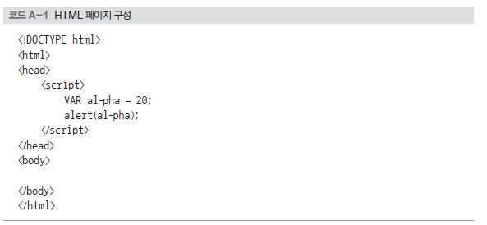
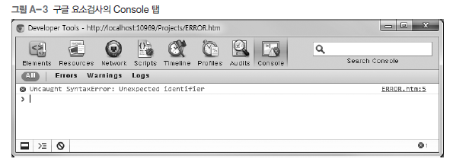
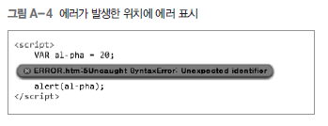
A.2 요소 검사를 사용한 자바스크립트 디버깅
콘솔 탭에서 디버깅 하기
  100% 에러 발생시키는 예제 코드

Slide 5
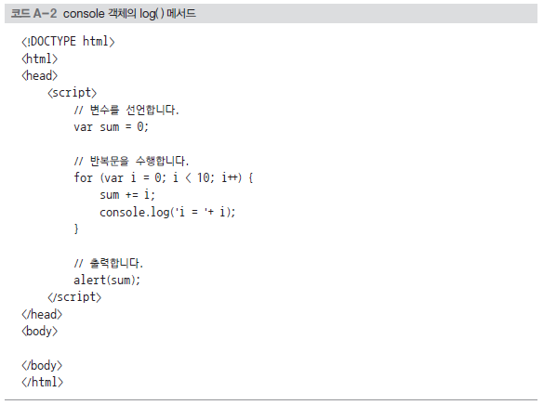
A.3 변수 검사
변수 검사
  변수에 원하지 않는 연산이 수행돼 발생하는 에러에 사용
    경고창을 오류가 발생하는 곳에 끼워 변수를 지속적으로 출력 -> 번거로움
    크롬을 사용시 console 객체의 log() 메서드 사용 (다른 브라우저에서 에러)

Slide 6
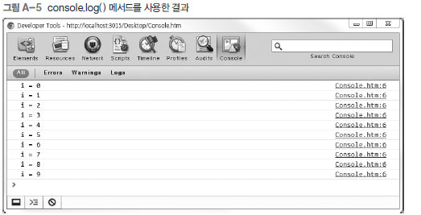
A.3 변수 검사
console 객체의 log() 메서드 사용 결과

Slide 7
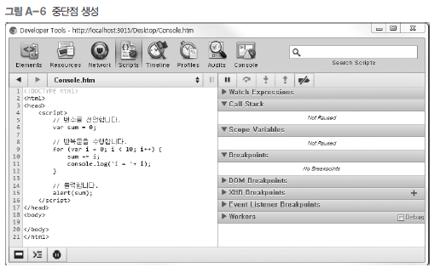
A.3 변수 검사
중단점 사용
  크롬 요소 검사의 Scripts 탭
  문제가 있다고 생각하는 부분의 왼쪽 줄 번호 클릭
    그림 A-6처럼 중단점 생성

Slide 8
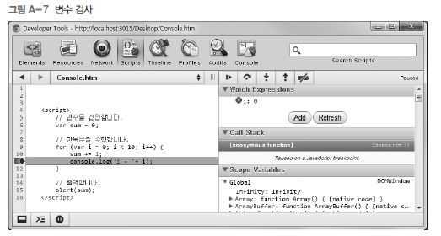
A.3 변수 검사
중단점 사용
  페이지를 새로 고침
    요소 검사에서 중단점 부분에서 중단
    Watch Expressions에 Add 버튼 클릭
      원하는 변수의 이름을 넣으면 값 출력

Slide 9
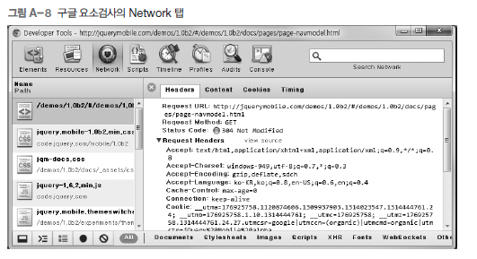
A.4 HTTP 헤더 확인
Ajax를 공부할 때 유용
  어떠한 식으로 HTTP 헤더가 구성되는지 확인하는 것이 중요
  크롬 요소 검사의 Network 탭을 확인
    HTTP 헤더가 어떻게 구성되는지 알 수 있음
    Ajax를 사용해 전송 받는 데이터와 관련된 정보도 확인 가능
    NetWork 탭은 Network 탭에 들어간 순간부터 Ajax 통신 확인
      아무것도 뜨지 않는다면 요소 검사의 Network 탭을 유지한 상태로 페이지를 새로 고침

